Slide 1

ISWE Ingenieursmäßige Software-Entwicklung w. Rossak, K. Gebhardt
Abschlusspräsentation
SVST – Schulverwaltungssystem
von Jihad Abu Dabat, Paul Hasenfelder, Ferdinand Schreck

Slide 2
Gliederung
Einführung und Überblick
Sequenzdiagramme
Kollaborationsdiagramme
Auswertung des Reviews
Änderungen Klassendiagramm
Auswertung des Projekts

Slide 3
1. Einführung und Überblick
Systemfunktionen wurden seit der Zwischenpräsentation in vielen Details angepasst
Zu einigen Funktionen sind beschreibende Sequenz- und Kollaborationsdiagramme hinzugekommen
Nach Review wurden entsprechend das SRS und die Diagramme angepasst
Die Änderungen am Klassendiagramm sind im Vergleich am umfangreichsten

Slide 4
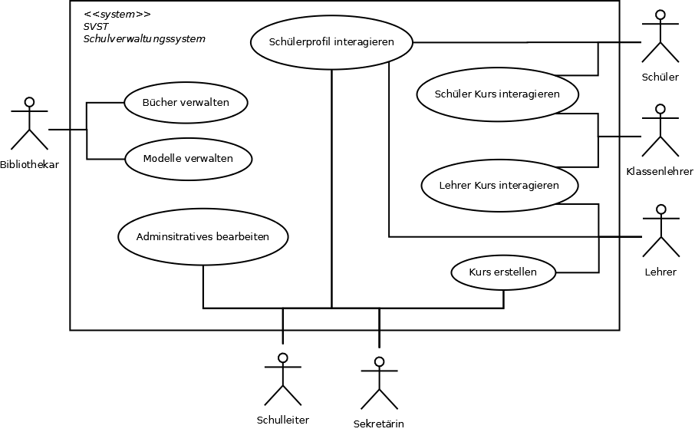
1. Einführung und Überblick

Slide 5
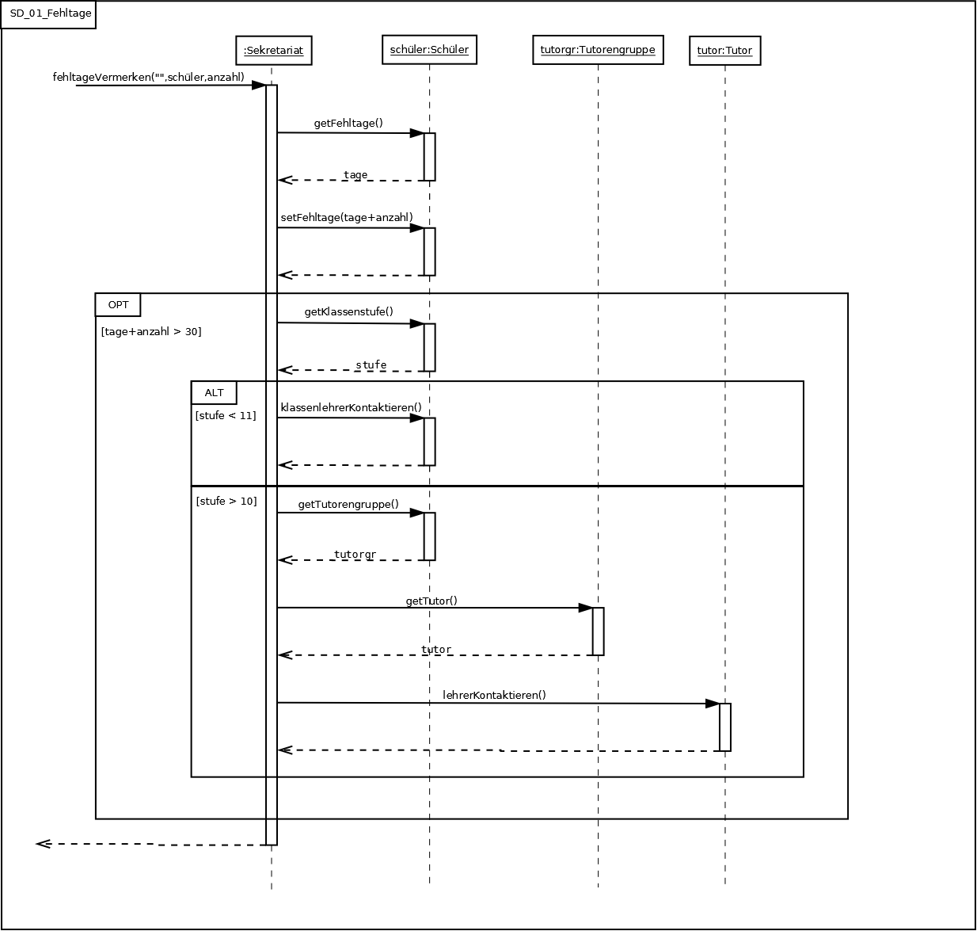
2. Sequenzdiagramme

Slide 6
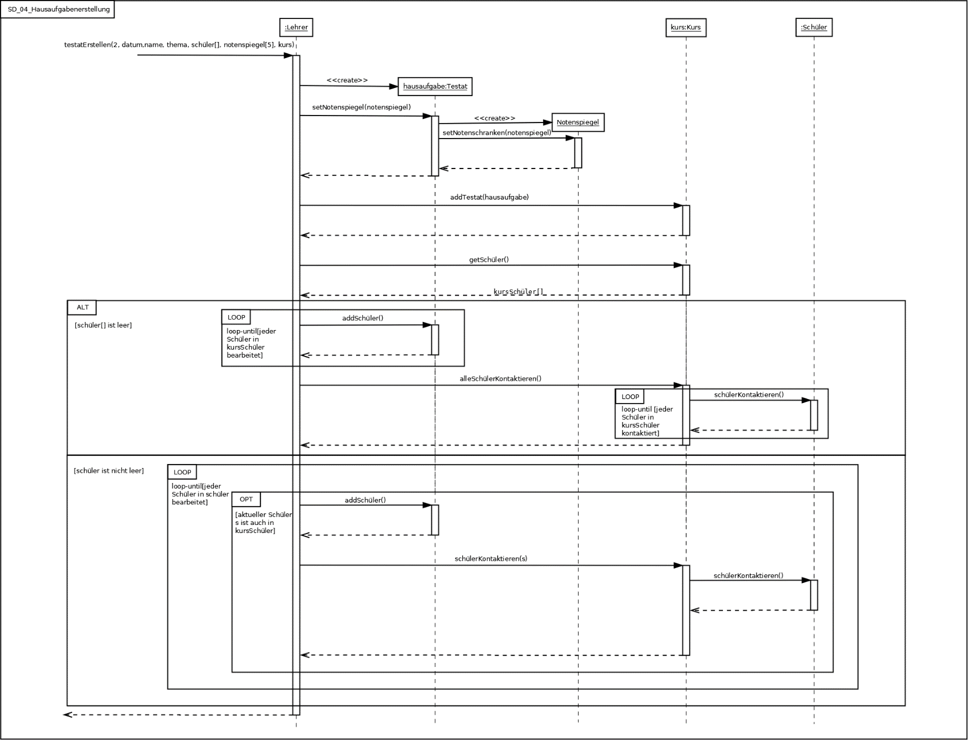
2. Sequenzdiagramme

Slide 7
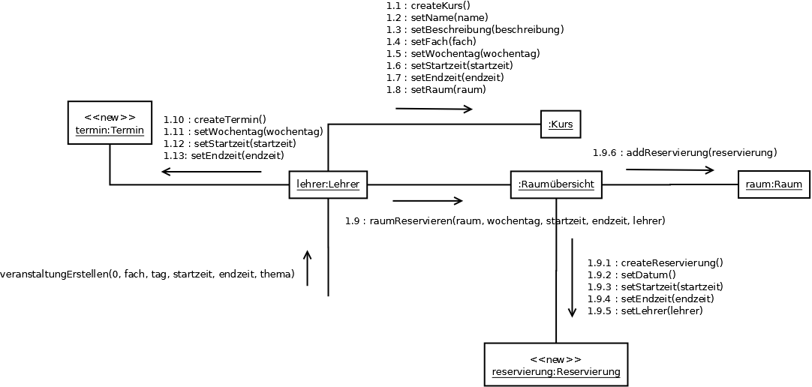
3. Kollaborationsdiagramme

Slide 8
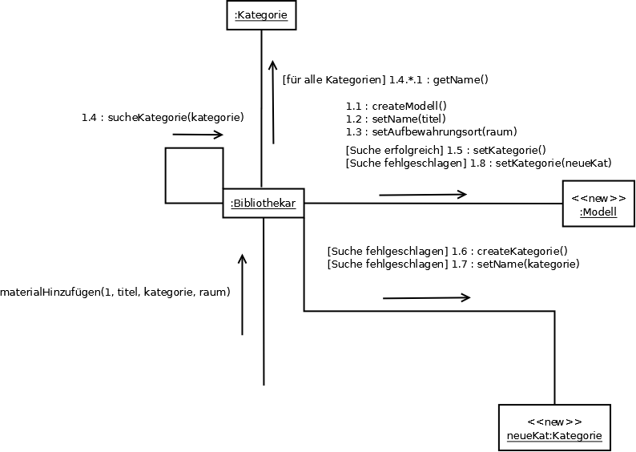
3. Kollaborationsdiagramme

Slide 9
4. Auswertung des Reviews
Zur Vorbereitung getrennte Fehlersuche und gemeinsamer Vergleich des Gefundenen
Im Verlauf aufgrund von Zeitmangel teilweise weniger wichtige Fehler oder Fragen ausgelassen
Häufig Anmerkungen und Fragen durch Aufklärung von Systemhintergründen weggefallen
Fehler im SRS Gruppe 2:
Im SRS deutlich mehr minor-Fehler festgestellt
Aufgrund des Umfangs hier vor allem major-Fehler aufgeführt

Slide 10
4. Auswertung des Reviews
Allgemein
major – Unvollständiges Titelblatt
major – Unpassendes Inhaltsverzeichnis
Teil 1
major – Fehlendes Glossar
minor – Reißerische Formulierungen
Teil 2
major – Detaillierte Funktionsbeschreibungen durch Ads, SQs etc. eher in Teil 3 des SRS
minor – Kurze Begründung für den Verzicht der Ausführung einiger Punkte
UC-Diagramme
major – Eltern benötigen Notenüberblick
minor – Viele include und extend, die teilweise unklar sind
minor – Anwendungsfälle, auf die kein Aktor direkt zugreifen kann, weglassen
Aktivitätendiagramme
major – Einzelne Aktivitäten sind eher Bedingung
major – Objekt Schüler an das Strukturelement der Raute zu übergeben geht nicht
minor – Namensgebung der nach der Filterwahl folgenden Aktivitäten
Sequenzdiagramme
minor – Objektnamen unterstreichen
major – Konsistenz Klassendiagramm – Sequenzdiagramm und Aktivitätendiagramm – Sequenzdiagramm
major – Asynchrone Änderungen eines Attributs bewirkt, dass spätere Abfrage dieses Attributs noch
nicht den neuen Wert zurückgeben muss

Slide 11
4. Auswertung des Reviews
Fehler im eigenen SRS:
Mehr minor- als major-Fehler, häufig auch Fragen
Viele hilfreich für Verbesserung von SRS und Diagrammen, z.B.:
major – Gewichtung der Noten ist unklar. Nur Hinweis auf Gewichtung
major – berechneGesamtnote(): Rückgabewert falsch → float und Eingabeparameter Liste von Noten
Einige aufgrund von Unklarheiten, z.B.:
major – Der Raum hat keine Ausstattung. Die Beschreibung ist unklar. Was ist mit dem Beamer?

Slide 12
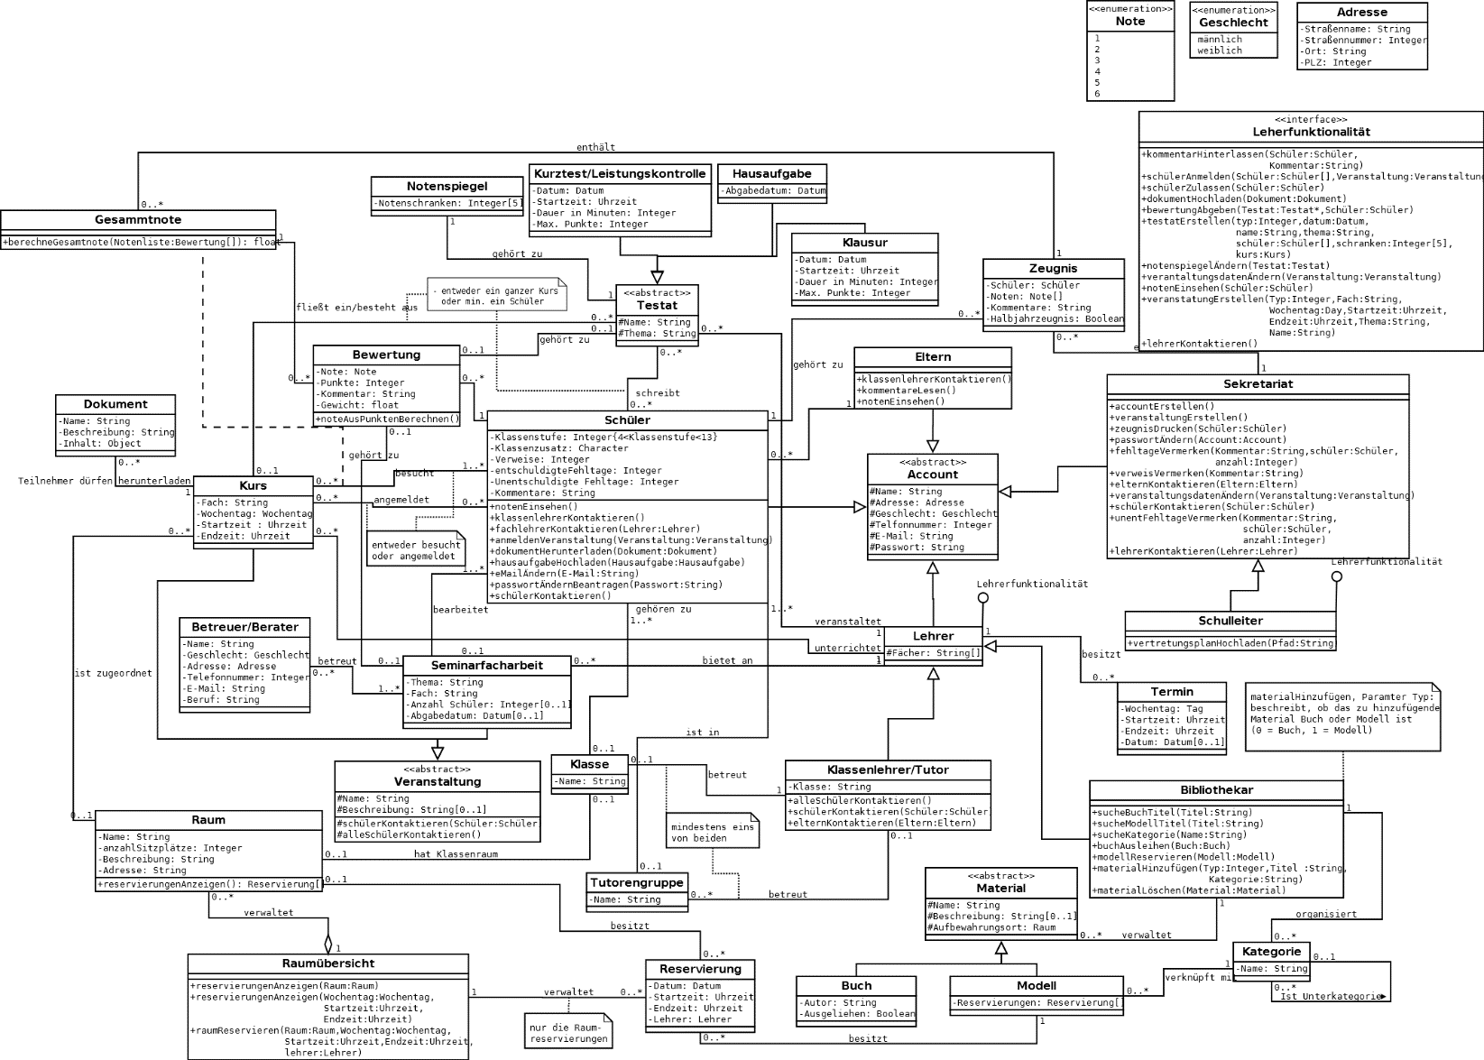
5. Klassendiagramm

Slide 13
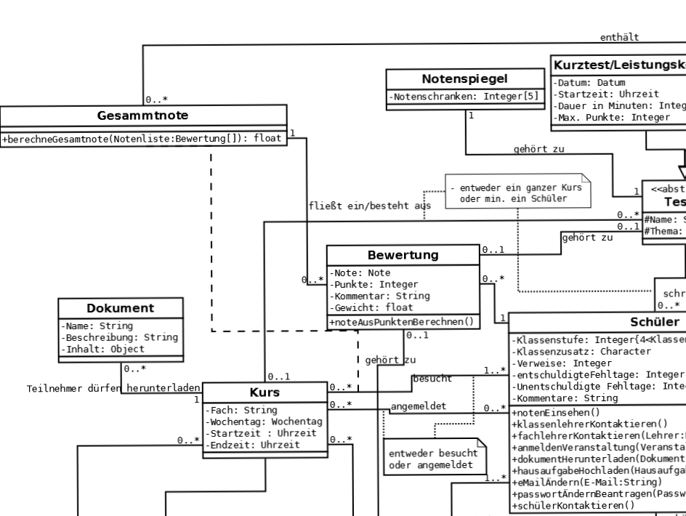
5. Klassendiagramm

Slide 14
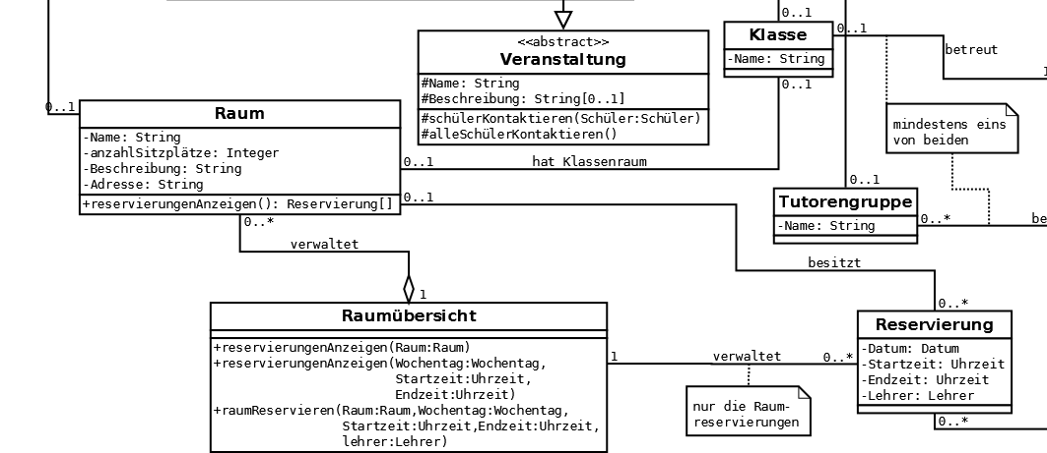
5. Klassendiagramm

Slide 15
6. Auswertung des Projekts
Positiv:
Umfang des Projektes angemessen
Vorlesungsinhalte hilfreich für Bearbeitung
Review bringt andere Sichtweise ein
Negativ:
Unklare Abgrenzung der auszuarbeitenden Inhalte
Nichtfunktionale Anforderungen sind schwer einzugrenzen
Review ist noch etwas unorganisiert

Slide 16
Vielen Dank für eure Aufmerksamkeit

